Slide 1
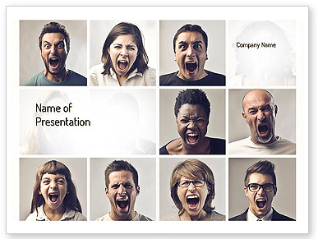
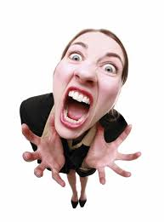
Čovječe, ne ljuti se! Bihevioralno - kognitivne intervencije za kontrolu ljutnje Kristina Težak

Slide 2
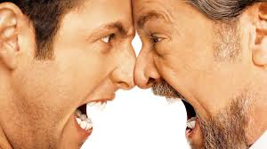
O ljutnji
Ljutnja je jedna od bazičnih emocija i sama po sebi nije problem. Problem nastane kada je odgovor na ljutnju pretjeran, odnosno nije proporcionalan situaciji u kojoj se pojavljuje.
Termin „iritabilnost” ili razdražljivost implicira neopravdanu reakciju.
No, po čijoj prosudbi?

Slide 3
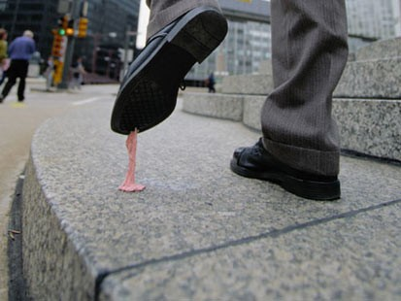
Okidači
Iritanti
mogu biti bilo koji podražaji, poput kašljanja, zijevanja, žvakanja hrane, puštanja glasne glazbe, zvuk igranja djece na ulici....
Troškovi
primjerice: financijski trošak, cijena vlastitog ugleda, gubitak vremena...
Ono što netko učini predstavlja nama
nekakav trošak.
Transagresija
Podrazumijeva kršenje pravila/granice/norme:
povjerenje među partnerima/prijateljima,
ne smijemo proturječiti u javnosti,
kad netko u kući spava ostali bi trebali biti tihi,
poštivanje dogovora i sl.

Slide 4
Model Propusne Kablice -objašnjava kako dolazi do reakcije ljutnje
OKIDAČ
ono što izaziva emociju ljutnje
LJUTNJA
koja može postepeno rasti intenzitetom, poput vode koju dolijevamo u kablicu

Slide 5
1. Tehnike usmjerene na OKIDAČE
1. Identificiranje okidača
Vođenje dnevnika – zapisivanje čim prije moguće nakon događaja
OKIDAČ (uključujući dan, datum i vrijeme)
ODGOVOR (Kako sam reagirao?)

Slide 6
Primjer dnevnika
OKIDAČ (uključujući dan, datum i vrijeme)
Subota, 03. svibnja, 11:15 h Susjedova djeca se igraju loptom na ulici. Nekoliko puta su mi gazili po travnjaku kako bi dohvatili loptu. U jednom trenu su loptom pogodili u kuhinjski prozor.
ODGOVOR (Kako sam reagirao?)
Izletio sam iz kuće, uzeo loptu, pozvonio na vrata njihove kuće i izvikao se na njihovu majku.

Slide 7
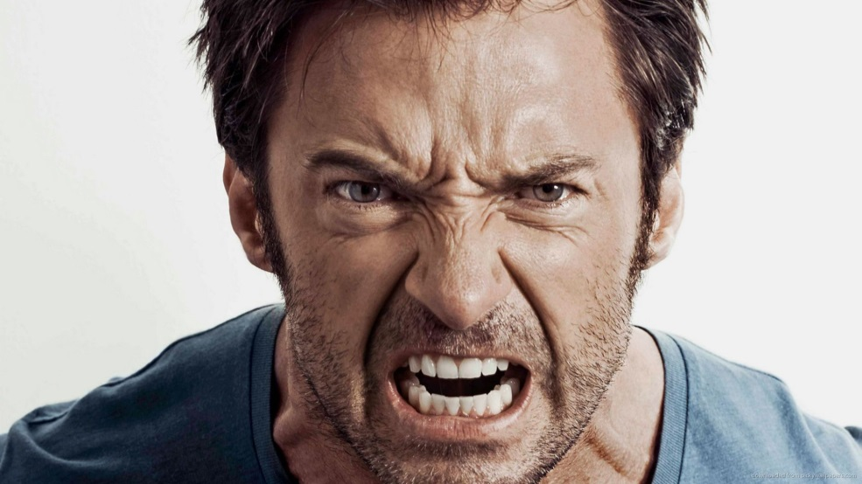
Ponekad je teško vidjeti što je pravi okidač jer su često okidač i procjena okidača usko povezani.
Prvo, koncentriramo se na uklanjanje okidača. Ukoliko ga nije moguće ukloniti (a najčešće nije), usmjeravamo se na stvaranje drukčijih procjena ili drukčijih načina odgovora na okidače.

Slide 8
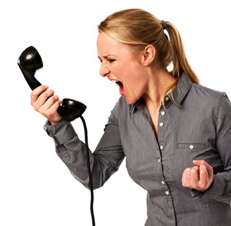
2. Zašto ne ljute sve ljude iste stvari?
Postoji puno okidača koji su zajednički većini ljudi - krađa, prometne gužve... ALI...ljudi mogu različito reagirati na te iste okidače.
Zašto?
Zbog PROCJENE.
Nije okidač taj koji izaziva ljutnju sam po sebi, već MISAO u trenutku kada se nađemo pred okidačem.

Slide 9
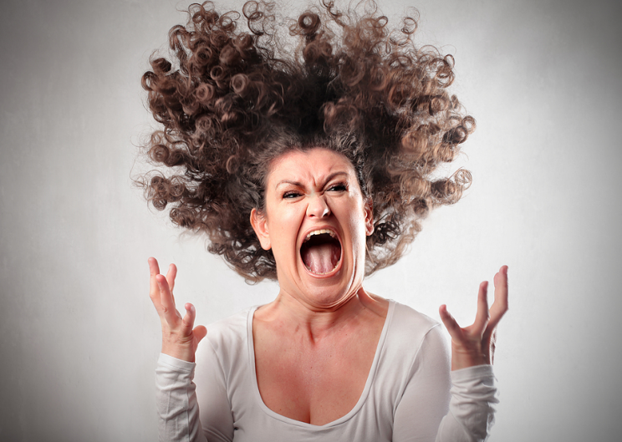
Model Propusne Kablice
OKIDAČ
Čekanje na pregled s malim djetetom u bolnici
PROCJENA
„Bolničko osoblje uopće ne mari za pacijente. Ljudi bi trebali biti obzirniji.”
LJUTNJA

Slide 10
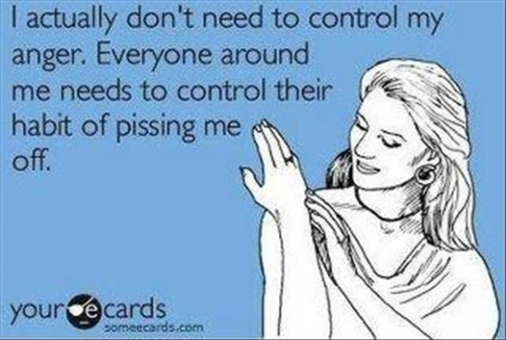
2. Tehnike usmjerene na PROCJENU
Najčešće pogreške u procjeni:
selektivna percepcija
čitanje misli
katastrofiziranje
korištenje emotivnog jezika
pretjerana generalizacija
Tehnike za postizanje korisnijih procjena okidača:
Identificiranje pogreške u mišljenju i ispravak iste
„Prijatelj” tehnika (kako bi mudri prijatelj koji mi želi dobro protumačio ovo?)
Reprocjena situacije pomoću traženja pozitivnih strana ili pogled na situaciju iz potpuno nove perspektive
Trošak-dobitak analiza

Slide 11
Dnevnik 2
Okidač: Opišite što bi video kamera snimila. Uključite dan, datum i vrijeme ali ne i što ste mislili i kako ste reagirali.
Procjena: Zapišite što konkretnije misli koje su vam prolazile kroz glavu.
Ljutnja:
Inhibicije:
Odgovor: Zapišite što točnije što bi video kamera snimila.
Korisnije procjene/mišljenje: Na koji način ste još mogli procijeniti situaciju? Kako bi vam pomoglo možete razmisliti koje ste pogreške mišljenja učinili. Kada biste imali sveznajućeg prijatelja, kako bi on gledao na tu situaciju? Da li je reprocjena situacije moguća? (čaša koja je napola prazna također je i napola puna) Koji bi bili rezultati analiziranja situacije metodom prednosti i nedostataka?

Slide 12
Kako se možemo trajno promijeniti?
Trajna promjena se može postići RCR tehnikom (Review, Cement, Record)
R - Review - sagledavanje:
Sagledamo događaj koji nam se dogodio, kada smo postali razdražljivi i ljutiti. Zapišemo što se dogodilo i vlastitu procjenu tog događaja. Zatim taj događaj analiziramo kroz 4 stupnja:
Koje sam pogreške u mišljenju napravio?
Koju bi alternativnu procjenu tog događaja donio moj “sveznajući prijatelj”?
Na koji drugi način mogu sagledati tu situaciju?
Kako bi izgledala procjena gubitaka i dobitaka od takvog sagledavanja situacije? Postoji li povoljnija procjena?

Slide 13
RCR tehnika- nastavak...
C - Cementiranje:
U ovoj fazi ponašamo se na onaj način koji smo odabrali tijekom prve faze sagledavanja. Drugim riječima, puko zamišljanje mogućih odgovora nije dovoljno, treba tako i postupiti. Ova faza učvršćuje (cementira) novi način razmišljanja - mišljenje i ponašanje su u skladu.
R – Recording - bilježenje:
Ukratko zabilježimo što se dogodilo (kratki opis događaja, nova procjena, odgovor/reakcija na događaj).
Tako konsolidiramo dobitke i generalno se osjećamo bolje zbog napretka.

Slide 14
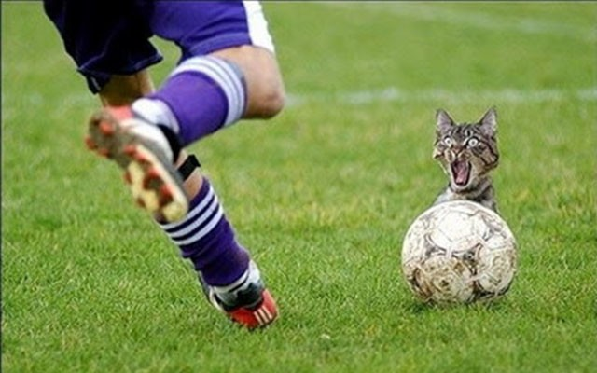
No, ne uspijemo li u mijenjanju procjene, dolazi do LJUTNJE
3 bitne karakteristike:
„Kicking the cat” - Ljutnja se može premjestiti (iskaljavanje ljutnje na nekom drugom, umjesto na ishodištu)
Ljutnja je sumacijske prirode (dodavanje sve više i više vode u propusnu kablicu sve dok se voda ne prelije)
Rekreativna ljutnja (ljutnja u kojoj se namjerno zadržavamo veći period vremena i koja nas stavlja u drukčije stanje svijesti gdje zamišljamo postupke koji inače racionalno ne bi bili smisleni i dozvoljeni - primjerice, smišljanje plana osvete)

Slide 15
Da li je ljutnja uvijek loša?
NE!
Ljutnja ima svoju svrhu i u socijalizaciji drugih ljudi: potaknuti ljudi da se ponašaju onako kako mi želimo i spriječiti ljude da se ponašaju onako kako ne želimo (ako smo sigurni da to zbilja ne želimo).
Također, motivira nas da činimo stvari koje inače ne bismo.
Koliko je onda ljutnje potrebno kako bi utjecali na tuđe ponašanje?
- Puno manje nego što mislimo!
Efektivnost
Količina ljutnje

Slide 16
3. Zašto nismo stalno ljuti?
- zbog naših INHIBICIJA, tj. samokontrole
Internalni inhibitori - uvjerenja i moralna načela koja posjedujemo
Eksternalni inhibitori- svijest o posljedicama neprimjerene reakcije (npr. kazna)
Inhibitori su kao kočnice u autu: ponekad u potpunosti zaustave auto, a ponekad samo smanje brzinu kretanja.

Slide 17
Model Propusne Kablice
OKIDAČ
PROCJENA
LJUTNJA
INHIBICIJE
koje nas sprječavaju da stalno ventiliramo našu ljutnju
ODGOVOR
koji može biti u rasponu od nikakve reakcije, kada u potpunosti kontroliramo ljutnju, do katastrofalne reakcije gdje nemamo nikakvu kontrolu nad ljutnjom

Slide 18
Moralne (internalne) inhibicije
“Nije u redu ići okolo i pljuskati ljude.”
“Nije u redu biti stalno ljut.”
“Nije u redu tući ljude.”
“Nikad ne smiješ udariti ženu, osim ako ne živiš s njom.”
Stvaramo ih cijeli život kroz naslijeđe, modeliranje, zakone države u kojoj živimo, iskustvo...
Praktične (eksternalne) inhibicije
Nastaju tako što smo svjesni posljedica koje bi neko ponašanje izazvalo.

Slide 19
Primjer:
OKIDAČ
Čekanje na pregled s malim djetetom u bolnici
PROCJENA
„Bolničko osoblje uopće ne mari za pacijente. Ljudi bi trebali biti obzirniji.”
LJUTNJA
INHIBICIJE
“Bolje mi je da šutim, ili mi dijete neće dobiti najbolji tretman.” “Ionako se nije u redu ljutiti na liječnike.”
ODGOVOR
Pristojno ponašanje. Koncentriranje na djetetovu bolest.

Slide 20
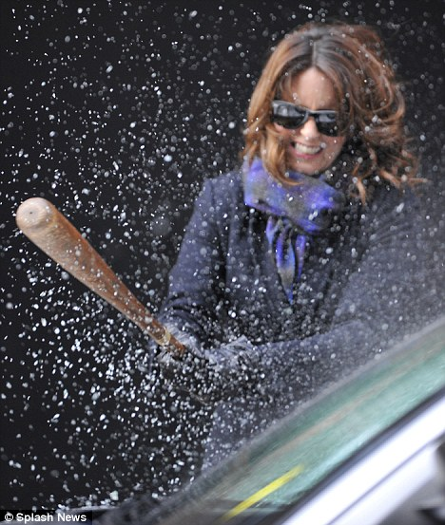
Primjer “gubljenja kontrole”
OKIDAČ
13-godišnji sin ispusti šalicu na pod
PROCJENA
“On je tako nepažljiv!” “Ako ga se ne nauči lekcija izrast će u niškorist.”
LJUTNJA
INHIBICIJE
nedovoljne za kontrolu ljutnje
ODGOVOR
Roditelj gubi kontrolu, viče na dijete i napada ga.

Slide 21
Kako onda postići tu zlatnu sredinu? Djelujući na INHIBICIJE
Tehnika semafora
Ključ je znati uočiti “crveno svjetlo na semaforu”!
Svaka količina ljutnje koju smatramo neopravdanom u datom trenutku je “crveno” i znak za zaustavljanje. Važno je primijetiti pojavljivanje razdražljivosti i ljutnje i jednostavno stati!
Kada razina ljutnje padne na minimum tada se svjetlo mijenja u zeleno i u redu je reći i učiniti nešto vezano za određenu situaciju koja je izazvala ljutnju.

Slide 22
4. Zašto ne razdražuju sve ljude iste stvari?
- zbog VJEROVANJA:
o sebi, drugim ljudima, svijetu;
o ljutnji i načinima kako ju izražavati;
o tome kako se ljudi trebaju ponašati, kako “uče lekcije”, što je bitno u životu;
o tome kako drugi ljudi vide određenu situaciju...
Naša vjerovanja proizlaze iz naših iskustava, a utječu na procjene o okidaču, inhibicije, osjećaje ljutnje i odgovore na njih.
Istinita ili ne – utječu na nas.

Slide 23
Model Propusne Kablice
OKIDAČ
Osoba ulazi u bar i ostavlja lagano otvorena tako pa hladni zrak ulazi u prostoriju.
PROCJENA/mišljenje
“Namjerno je ostavio otvorena vrata tako da pokaže svima da je faca.” “Ako ne reagiram svi će mi se smijati.”
LJUTNJA
INHIBICIJE
djelomično
ODGOVOR
Osoba se ustaje, prijeti prstom onom tko je ostavio otvorena vrata i verbalno ga zlostavlja.
VJEROVANJA
proizlaze iz odgoja i iskustva.
Imaju daleke efekte jer imamo vjerovanja o:
Sebi i drugima (utječe na procjene/
odluke)
Ljutnji i njenom izražavanju
Inhibicijama
legitimnim odgovorima

Slide 24
4. Tehnike usmjerene na VJEROVANJA
Način na koji procjenjujemo neku situaciju dijelom je pod utjecajem naših vjerovanja.
Neka od vjerovanja:
Stvari bi trebale biti točno onakve kakve ja želim da budu. Strašno je ako to nije tako.
Ljudi ne obraćaju pažnju na vas osim ako im ne pokažete da ste ljuti. To je jedini način da im pokažete da nešto nije u redu.
Ljudi su u osnovi sebični, egocentrični i ne vole pomagati drugima. Ako želite da vam drugi pomognu morate ih natjerati na to.
Ljudi su u osnovi neprijateljski nastrojeni. Treba stalno biti na oprezu inače će vas iznevjeriti.
Ako netko učini nešto loše treba ga se kazniti zbog toga. Nije u redu da ljudi prolaze nekažnjeno za vlastita nedjela.
U redu je razljutiti se na policajca, izbacivača.
Moj muž je pravi davež. Muka mi ga je i pogledati.

Slide 25
Primjer
Ana očijuka s drugim muškarcem na zabavi što razljuti Marka, njenog muža. S druge strane, kada Hana očijuka s drugim muškarcima, njezinog muža Ivana to ne smeta.
Razlika između njih dvojice je u tome što Marko vjeruje kako bi stvari trebale biti onakve kakvima ih on želi, te kako su ljudi u suštini neprijateljski nastrojeni i samo čekaju priliku da te iznevjere/unište.
Kad bi Marko uvidio da drugi ljudi (uključujući njegovu ženu Anu i muškarca s kojim je očijukala) ne žele stalno nekoga uništiti, osjećao bi se puno opuštenije vezano za ženinu razigranost. Jednako tako, osjećao bi se puno bolje u većini sličnih situacija.

Slide 26
Tehnika razvijanja adaptivnijih vjerovanja
AA metoda (Alternative beliefs/ Acting them down):
Razvijanje adaptivnijih alternativnih vjerovanja
Manje korisno vjerovanje: „Stvari bi trebale biti točno onakve kakve ja želim da budu. Strašno je ako to nije tako.”
Korisnije vjerovanje: „Lijepo je kad su stvari idu onako kako ja želim, ali nije kraj svijeta ako nije tako.”
Mogu se koristiti i kartice – s jedne strane staro vjerovanje, sa druge novo adaptivnije vjerovanje.

Slide 27
AA metoda
Postupanje u skladu s adaptivnijim alternativnim vjerovanjima:
Možemo zamisliti kako bi se osoba s novim, korisnijim vjerovanjima ponašala i ponašati se u skladu s tim.
Možemo si pronaći uzor i zamišljati kako bi se ta osoba ponijela u našoj situaciji i ponašati se u skladu s tim.
Primjer:
Anino očijukanje sada ne bi trebalo razljutiti Marka jer je usvojio novo adaptivnije vjerovanje kako Ana i drugi ljudi nisu u osnovi hostilni već podržavajući i prijateljski nastrojeni. Sada može Anino ponašanje shvatiti kao bezazlenu zabavu i jednostavno se pridružiti zabavi.

Slide 28
Ponovno sagledavanje situacije i bilježenje mogu biti od pomoći i prilikom modifikacije vjerovanja
Može nam pomoći da vidimo što smo dobro učinili i da se ponovno osjećamo dobro zbog toga.
Također, ako smo loše postupili u nekoj situaciji i imali manje korisna vjerovanja možemo ponovno postaviti tu istu situaciju s adaptivnijim vjerovanjima i prikladnijim reakcijama. To nam može pomoći u budućim sličnim situacijama.

Slide 29
5. Zašto smo ponekad više razdražljivi?
Ključni faktor je RASPOLOŽENJE.
Raspoloženje i razdražljivost mogu uvelike varirati u vremenu.
Postoje mnogi faktori koji utječu na naše raspoloženje: bolest, rutina, vježbanje, dijeta, droge, obrazac spavanja, životni stresori, socijalni faktori...
Velike varijacije u raspoloženju i razdražljivosti mogu osobi stvarati probleme u odnosu s okolinom jer okolina nikada ne zna kako će takva osoba reagirati na neki podražaj.

Slide 30
Model Propusne Kablice
OKIDAČ
Osoba ulazi u bar i ostavlja vrata lagano otvorena tako da hladni zrak ulazi u prostoriju.
PROCJENA/mišljenje
“Namjerno je ostavio otvorena vrata tako da pokaže svima da je faca.” “Ako ne reagiram svi će mi se smijati.”
LJUTNJA
INHIBICIJE
djelomično
ODGOVOR
Osoba se ustaje, prijeti prstom tko je ostavio vrata otvorena i verbalno ga zlostavlja.
RASPOLOŽENJE
dobro/loše raspoloženje
utječe na sve aspekte života.
Najveći utjecaj na raspoloženje imaju:
zdravlje,
cirkadijurni ritam, vježba, prehrana, droge, kvaliteta sna, stresori,
socijalni faktori
VJEROVANJA
Proizlaze iz odgoja i iskustva
Imaju daleke efekte jer imamo vjerovanja o:
Sebi i drugima(utjeće na procjene/odluke)
Ljutnji i njenom izražavanju
Inhibicijama
Koji su odgovori legitimni

Slide 31
5. Djelovanje na RASPOLOŽENJE
Možemo raditi na uspostavljanju dobrog, stabilnog raspoloženja:
Uspostaviti dobar cirkadijurni ritam, pogotovo obrazac spavanja i hranjenja.
Vježbati!
Jesti kvalitetno i piti dosta tekućine.
Konzumirati kofein i nikotin u “razumnim” granicama.
Ako je razdražljivo raspoloženje vezano za neku bolest, pokušati je riješiti.
Umanjiti razinu svakodnevnih stresora.
Razvijati dobre socijalne odnose.

Slide 32

Dakle,
Nema potrebe ventilirati ljutnju svaki puta kada ju osjetimo. Vrlo često izražavanje ljutnje samo pogoršava situaciju u kojoj se nalazimo.
Suprotno uvriježenom mišljenju, neizražena ljutnja ne ostaje u nama već se postepeno osipa, kao što voda postepeno otječe iz propusne kablice.

Slide 33
Dakle,
U stanju ljutnje najbolje je ne činiti ništa vezano za izvor ljutnje. Teško je tada ne misliti na izvor ljutnje i jednostavno preusmjeriti pažnju (nemoj misliti na ružičastog slona!).
Poželjno je otići iz situacije, započeti neku drugu aktivnost...
Tek kada ljutnja oslabi i kada dođemo u stanje ravnoteže sposobni smo odlučiti kako se ponijeti u situaciji koja je izazvala ljutnju.
Korisno je zamisliti što bi učinila osoba koja nam je uzor. Ta osoba ne mora biti slična u svemu nama, ne mora biti netko koga poznajemo, niti mora biti savršena. Bitno je da je to osoba koja nam je uzor u frustrativnim situacijama, ne u svemu.

Slide 34
Važno je razlučiti što nam sugerira glas ljutnje da učinimo, a što naš vlastiti unutarnji glas.
U početku je dobro vježbati u situacijama kada smo samo blago ljuti jer u situacijama kada smo jako ljuti glas ljutnje je toliko glasan da se naš vlastiti glas jedva čuje. S vremenom, kad steknemo tu vještinu, možemo prijeći na situacije u kojima smo jako ljuti i koristiti ovu tehniku.

Slide 35
I posljednje - Odgovor
O odgovoru na frustraciju ovisi kako će drugi ljudi gledati na nas - kao ljutu ili kao smirenu osobu.
Odgovor na frustrativnu situaciju možemo modificirati pomoću tehnike semafora, tehnike pronalaska uzora i tehnike sagledavanja uspješnih i neuspješnih odgovora/reakcija.
Tehnika sagledavanja uspješnih i neuspješnih odgovora:
Doslovno ponovno proživimo uspješne događaje kako bi učvrstili taj način reagiranja i pohvalili se, kao i neuspješne kako bi razmislili kako se drukčije moglo reagirati kako bi izvukli najbolje iz situacije.

Slide 36
Literatura
Davies, W. (2000). Overcoming anger and irritability. A self-help guide using Cognitive Behavioral Techniques. London. Constable&Robinson Ltd.

